Slide 1

Chào mừng quý thầy cô
và các bạn học sinh

Slide 2


Slide 3






Thứ Tư ngày 21 tháng 1 năm 2026
Toán
Bài 40: Bảng nhân 5 (tiết 2)

Slide 4

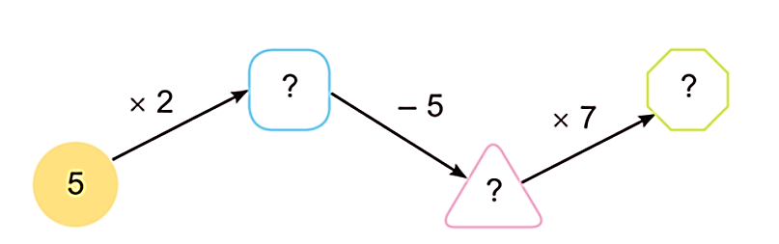

1
Số
?
a)
Thừa số | 5 | 5 | 5 | 5 | 5 | 5 | 5 | 5
Thừa số | 3 | 5 | 7 | 9 | 2 | 4 | 6 | 8
Tích | 15 | ? | ? | ? | ? | ? | ? | ?
b)

Slide 5



Trò chơi
Truyền vật tiếp sức

Slide 6
1
Số
?
a)
Thừa số | 5 | 5 | 5 | 5 | 5 | 5 | 5 | 5
Thừa số | 3 | 5 | 7 | 9 | 2 | 4 | 6 | 8
Tích | 15 | ? | ? | ? | ? | ? | ? | ?
25
35
45
10
20
30
40
b)
10
35
5

Slide 7

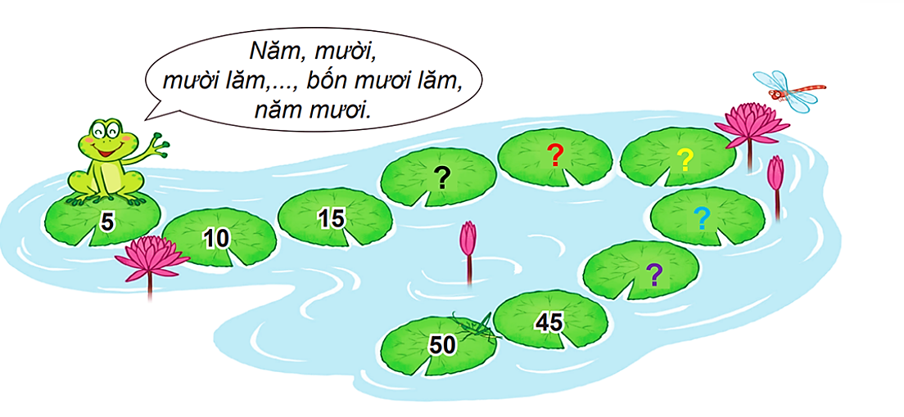
2
Đếm thêm 5 rồi nêu số còn thiếu.

Slide 8
2
Đếm thêm 5 rồi nêu số còn thiếu.
25
30
20
35
40

Slide 9

Cùng đếm theo chiều ngược lại nào!

Slide 10
Ước lượng các đồ vật theo nhóm 5

Slide 11

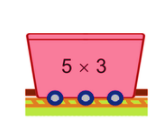
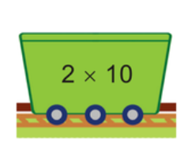
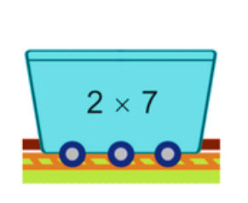
3
a) Toa tàu nào ghi phép tính có kết quả lớn nhất?
b) Toa tàu nào ghi phép tính có kết quả bé nhất?

Slide 12
Cùng nhau làm việc nhóm

Slide 13
3
15
10
20
14
a) Toa tàu nào ghi phép tính có kết quả lớn nhất?
b) Toa tàu nào ghi phép tính có kết quả bé nhất?

Slide 14
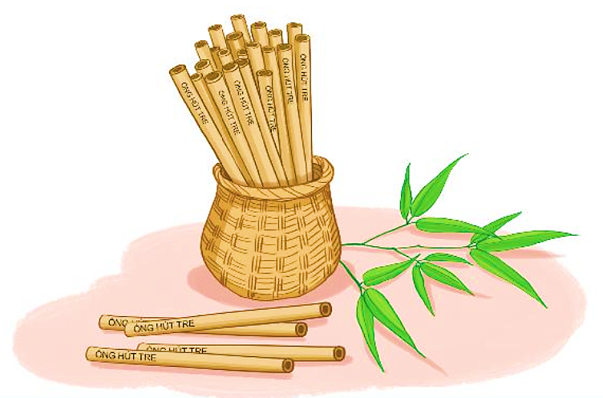
4
Bác Hòa làm ống hút bằng tre thay ống nhựa. Mỗi đoạn tre làm được 5 ống hút. Hỏi với 5 đoạn tre như vậy, bác Hòa làm được bao nhiêu ống hút?

Slide 15
4
Bác Hòa làm ống hút bằng tre thay ống nhựa. Mỗi đoạn tre làm được 5 ống hút. Hỏi với 5 đoạn tre như vậy, bác Hòa làm được bao nhiêu ống hút?

Slide 16

4
Bác Hòa làm ống hút bằng tre thay ống nhựa. Mỗi đoạn tre làm được 5 ống hút. Hỏi với 5 đoạn tre như vậy, bác Hòa làm được bao nhiêu ống hút?
Bài giải
Với 5 đoạn tre như vậy, bác Hòa làm được số ống hút là:
5 $×$ 5 = 25 (ống hút)
Đáp số: 25 ống hút.

Slide 17
Củng cố bài học

Slide 18



Cần cố gắng Hoàn thành Hoàn thành tốt

